Slide 1
Файловый браузер
Захаров Руслан

Slide 2
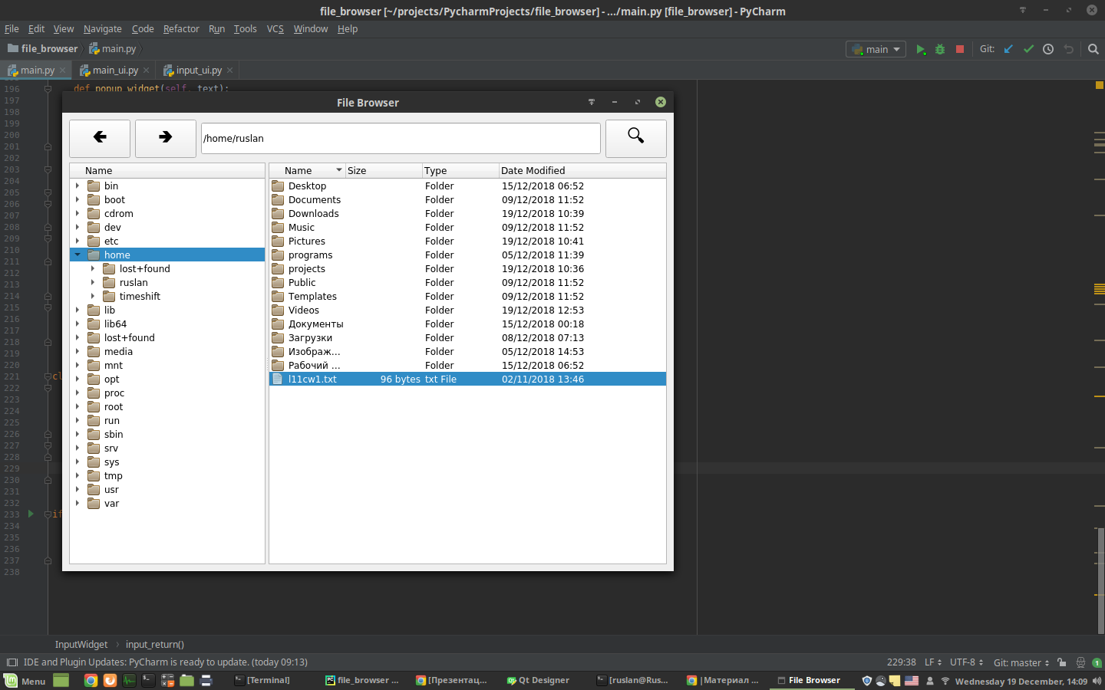
Функции:
Перемещение в файловой системе
Открытие, создание, удаление папок
Открытие, копирование, удаление файлов

Slide 3
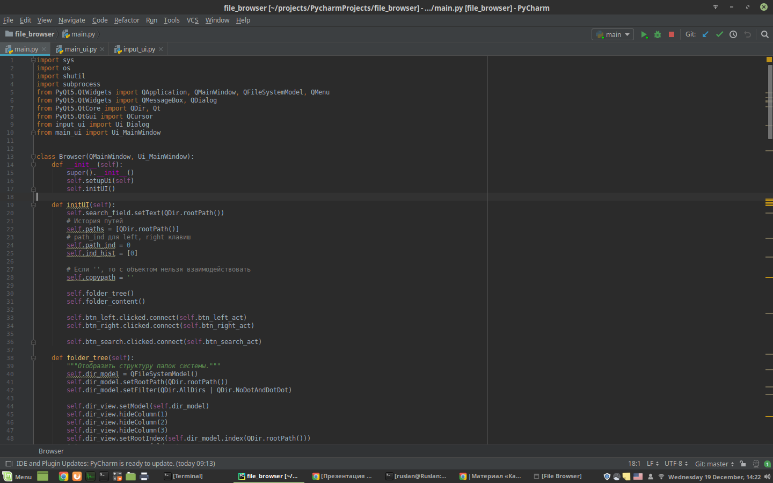
Используемые классы
QMenu
QFileSystemModel
QTreeView
QMessageBox
QCursor
QDir
subprocess

Slide 4
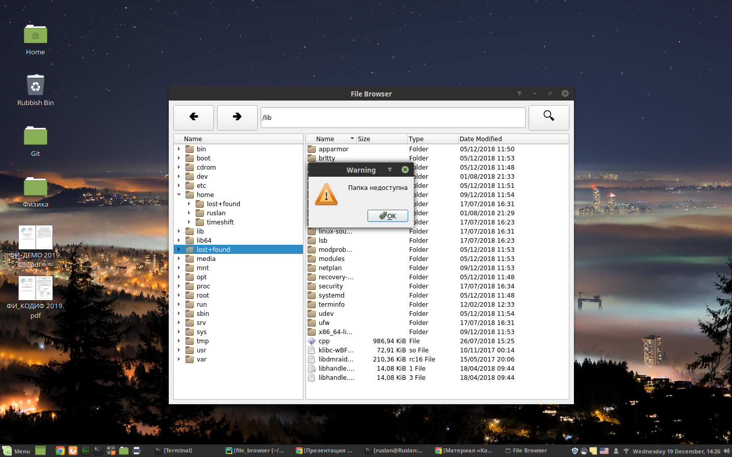
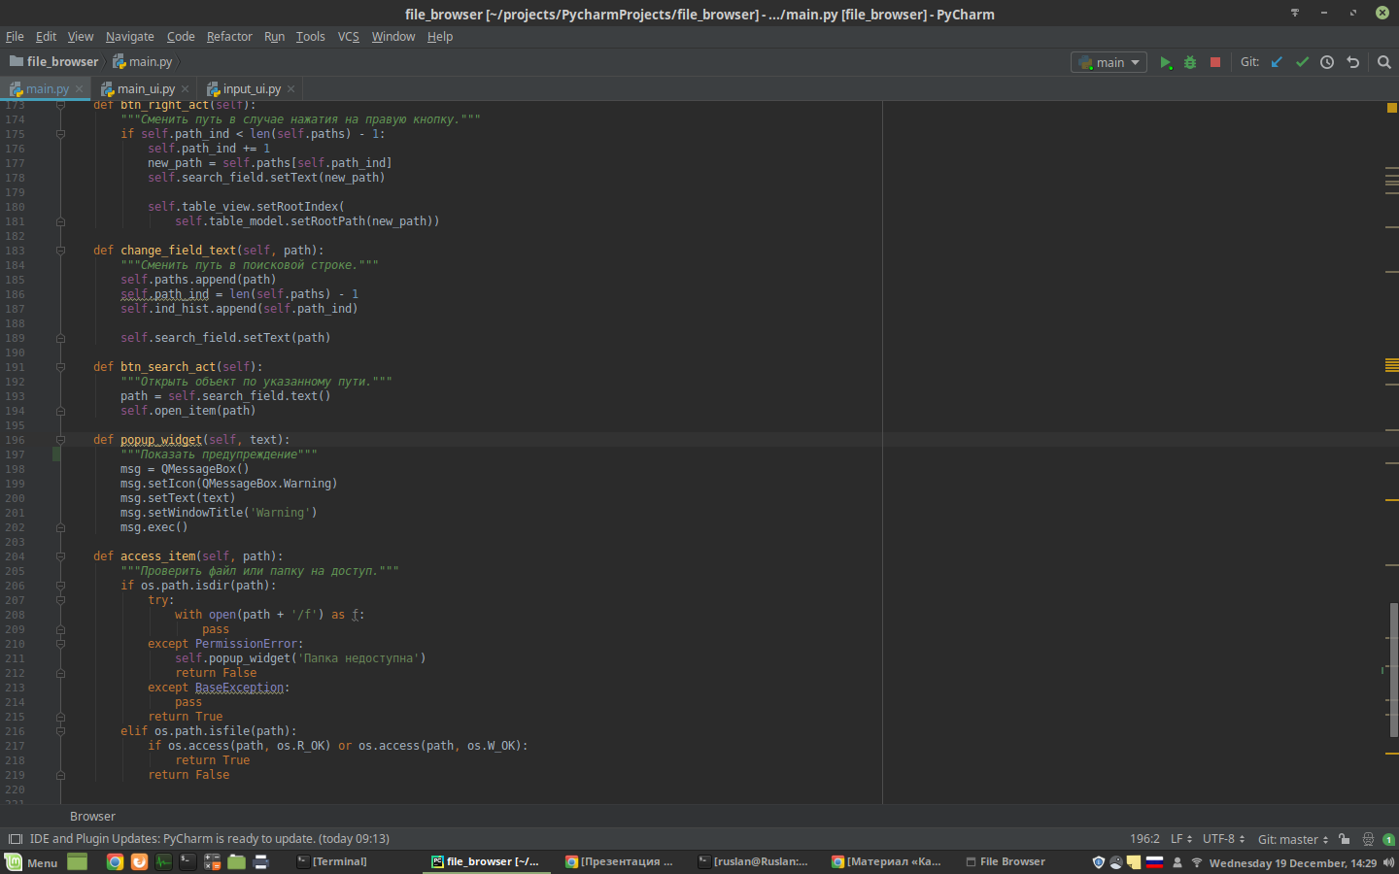
QMessageBox

Slide 5
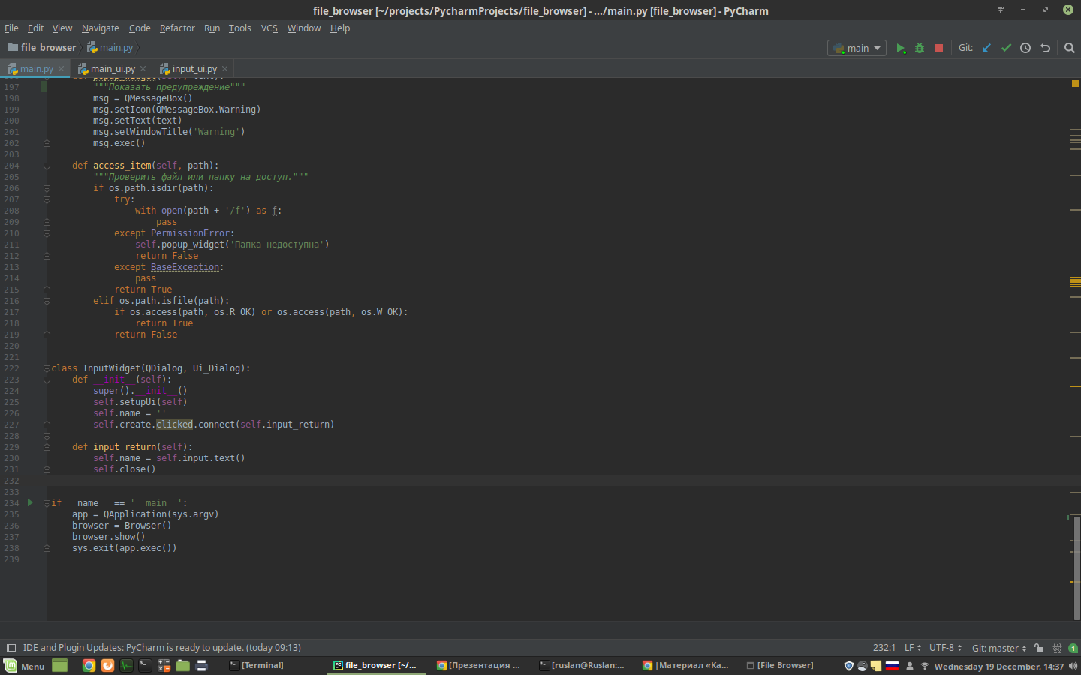
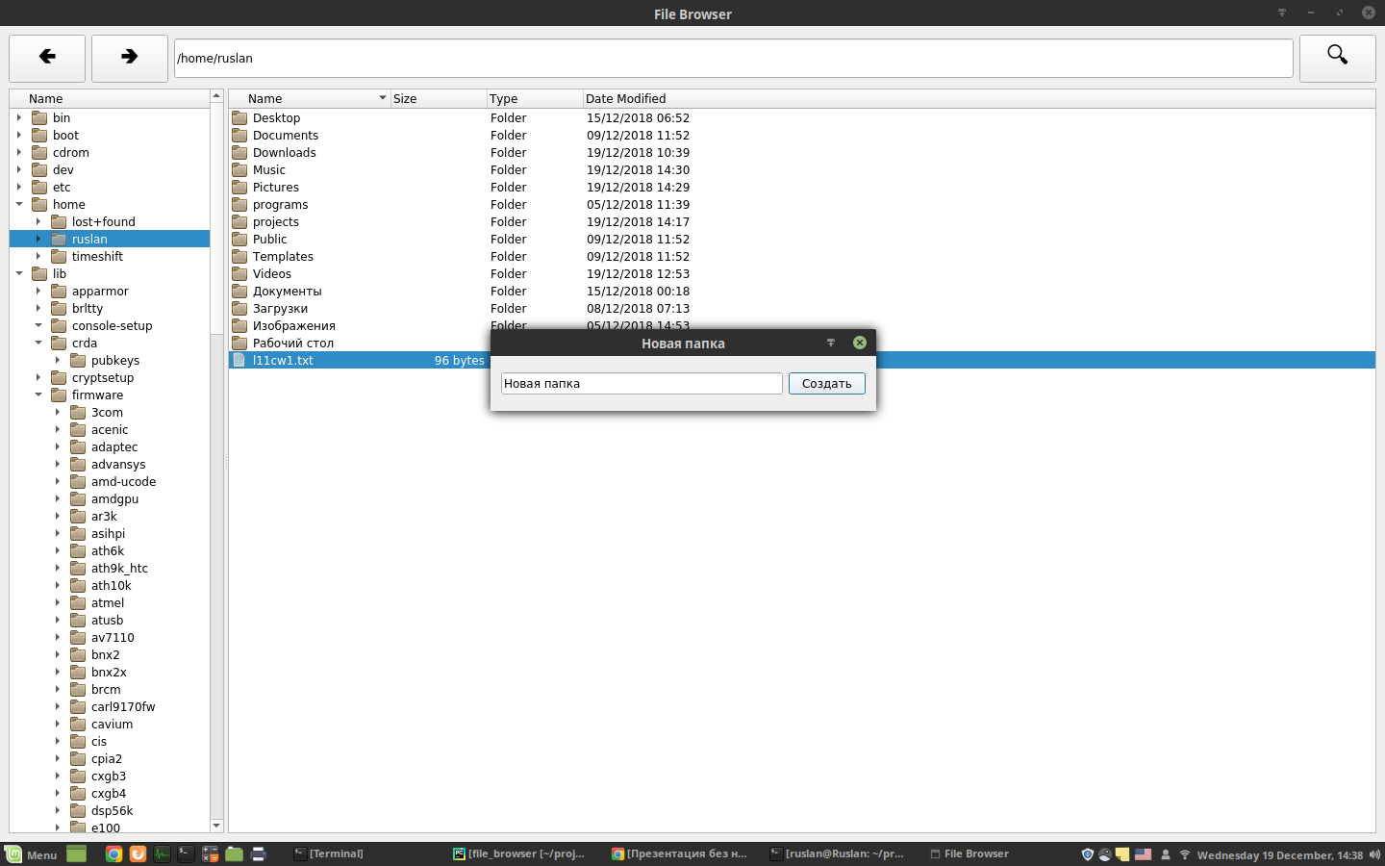
Создание Папки

Slide 6
Вывод
Познакомился с крайне полезными классами PyQt
Научился основным возможностям по работе с Git
Осознал, что:
Необходимо правильно распределять время

